Slide 1


Slide 2
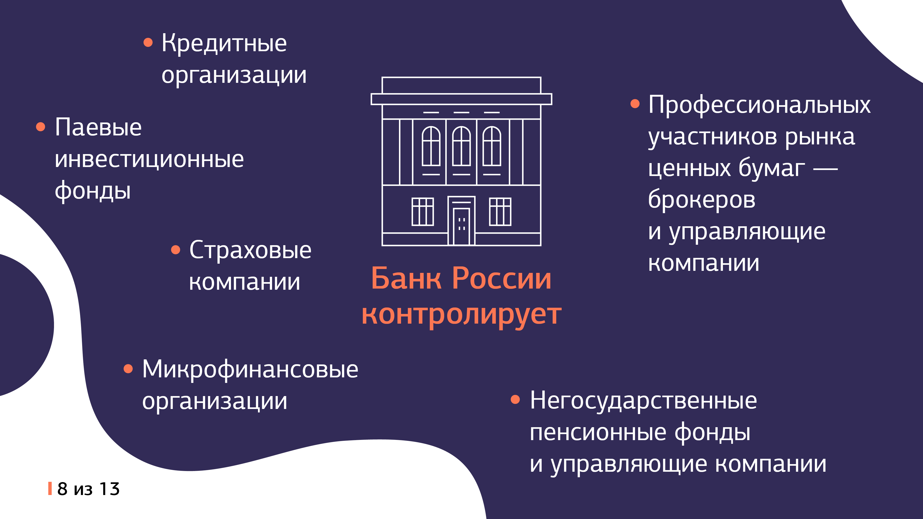

Slide 3

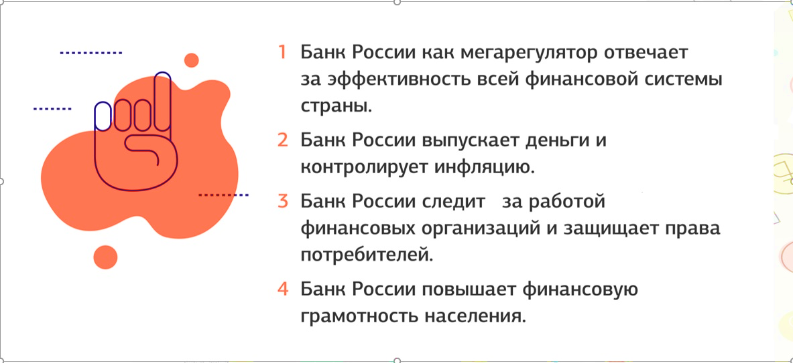

Slide 4
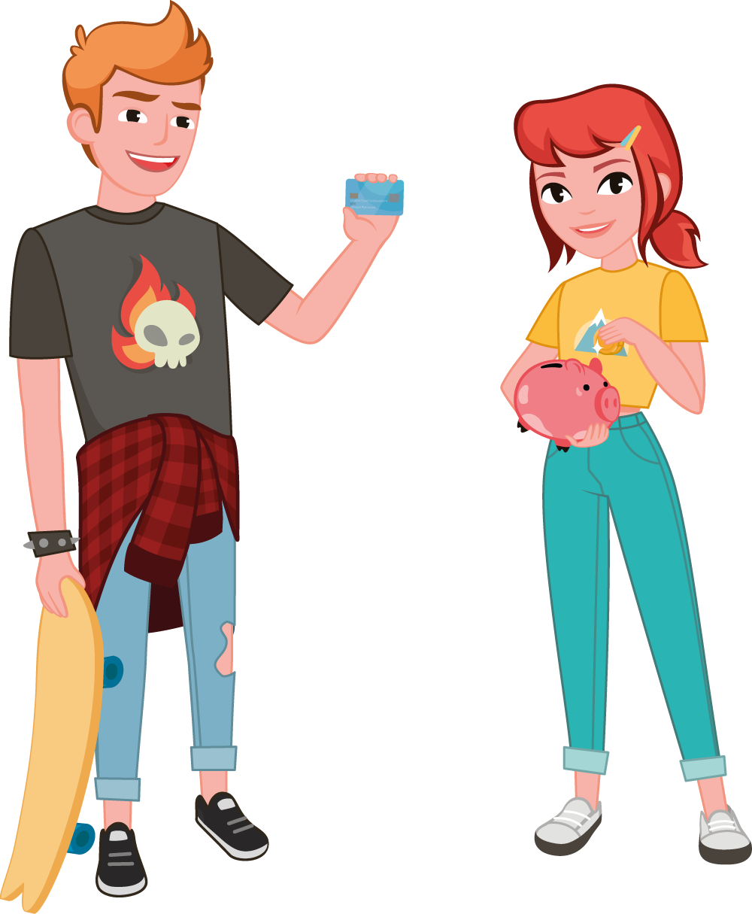

Зачем быть финансово
грамотным?

Slide 5







Что отличает финансово грамотного человека?
Ведёт учет доходов
и расходов
Имеет
сбережения
Знает свои права
Тратит меньше,
чем зарабатывает
Владеет актуальной информацией
о финансах
Умеет выбирать финансовые услуги

Slide 6


Как не потерять свои деньги?
Не давайте деньги
в долг без расписки
Не обращайтесь
в организации
без лицензии
или записи
в Госреестре
Никому не давайте свои персональные данные
Не пользуйтесь картой
в “подозрительных” банкоматах
и малолюдных местах

Slide 7


ВИДЫ МОШЕННИЧЕСТВА
МОШЕННИЧЕСТВО С БАНКОВСКИМИ КАРТАМИ
1
2

Slide 8
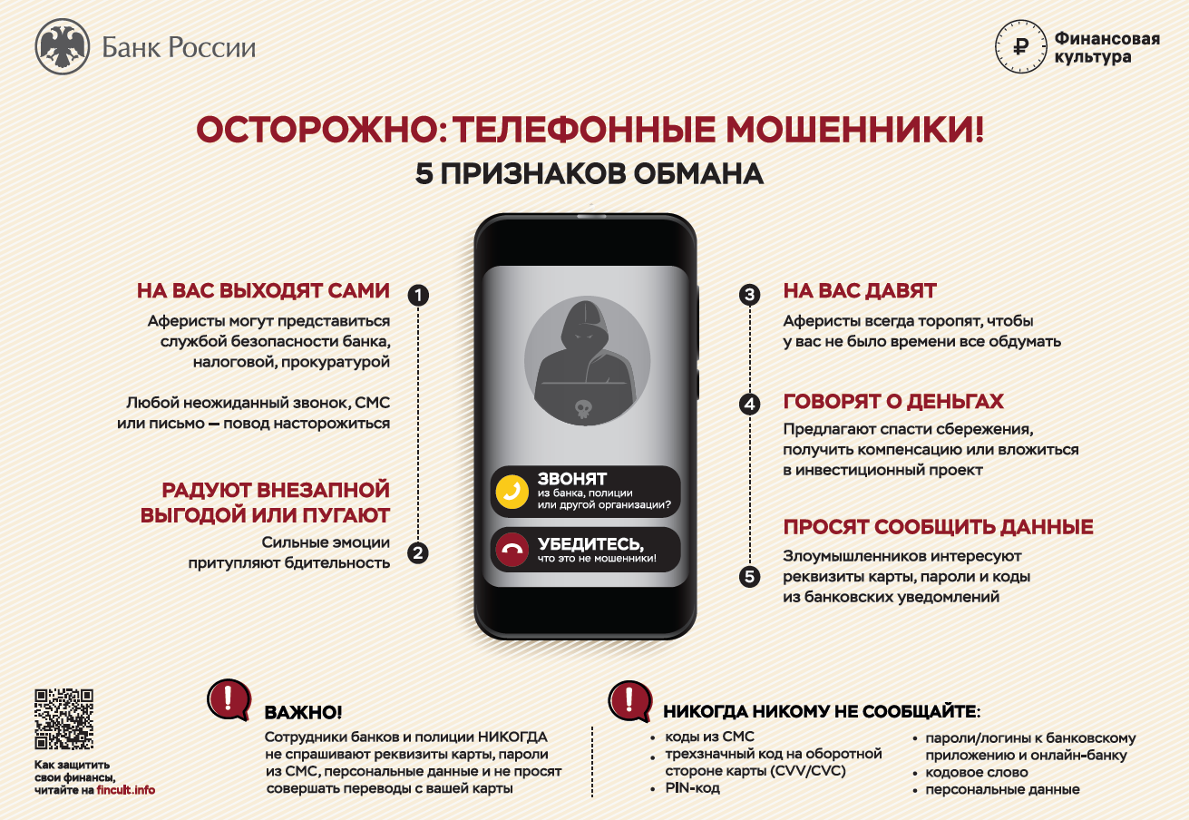
СОЦИАЛЬНАЯ ИНЖЕНЕРИЯ

Slide 9


МОШЕННИЧЕСТВО С БАНКОВСКИМИ КАРТАМИ
БАНКОВСКАЯ КАРТА - КЛЮЧ
К ВАШЕМУ СЧЕТУ
В БАНКЕ
НАЗВАНИЕ БАНКА
1234 5678 9000 0000
05/15
ФАМИЛИЯ ИМЯ
ОПЕРАТОР ПС
НАЗВАНИЕ БАНКА, КОТОРЫЙ ВЫПУСТИЛ КАРТУ (БАНК ЭМИТЕНТ)
НОМЕР КАРТЫ И СРОК ДЕЙСТВИЯ
964
ФАМИЛИЯ ИМЯ ВЛАДЕЛЬЦА КАРТЫ
КОД ВЕРИФИКАЦИИ CVV ИЛИ CVC
(ПОДТВЕРЖДЕНИЕ ПОДЛИННОСТИ)

Slide 10
КАК СЕБЯ ОБЕЗОПАСИТЬ?
Используйте банковскую карту только в тех местах,
которые заслуживают доверия
Осмотрите банкомат.
На нем не должно быть посторонних предметов
Набирая ПИН-код, прикрывайте клавиатуру рукой
При наборе ПИН-кода
вводимые цифры не должны отображаться (****)
Не теряйте карту из виду (в магазине, кафе)
Подключите мобильный банк и СМС-уведомления

Slide 11
ПРАВИЛА КИБЕРГИГИЕНЫ
Всегда проверяйте информацию
Не сообщайте никому личные данные, пароли и коды
Установите антивирус
Не переходите по неизвестным ссылкам
Не публикуйте в открытом доступе свои персональные данные Не храните данные карт на компьютере или смартфоне

Slide 12
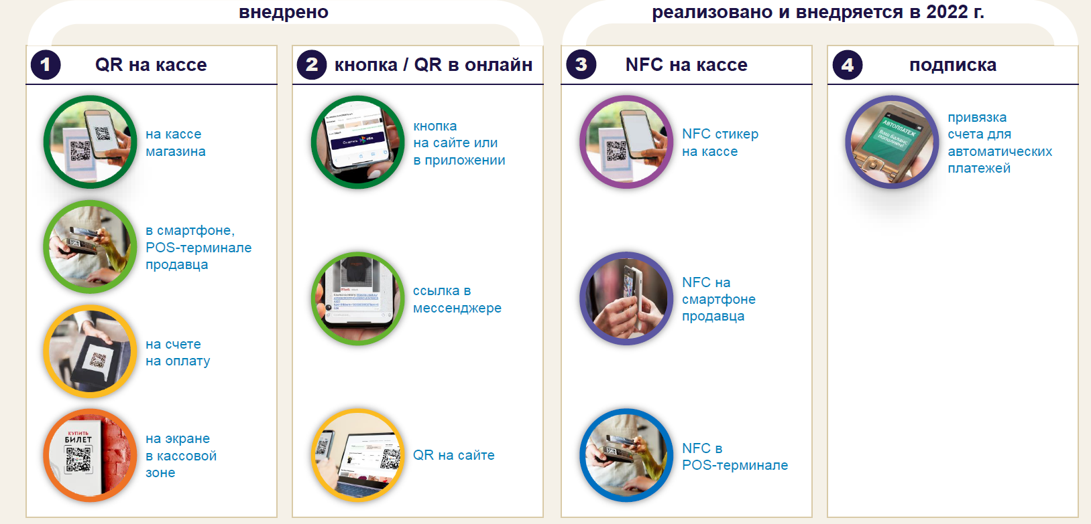
СИСТЕМА БЫСТРЫХ ПЛАТЕЖЕЙ (СБП)

Slide 13
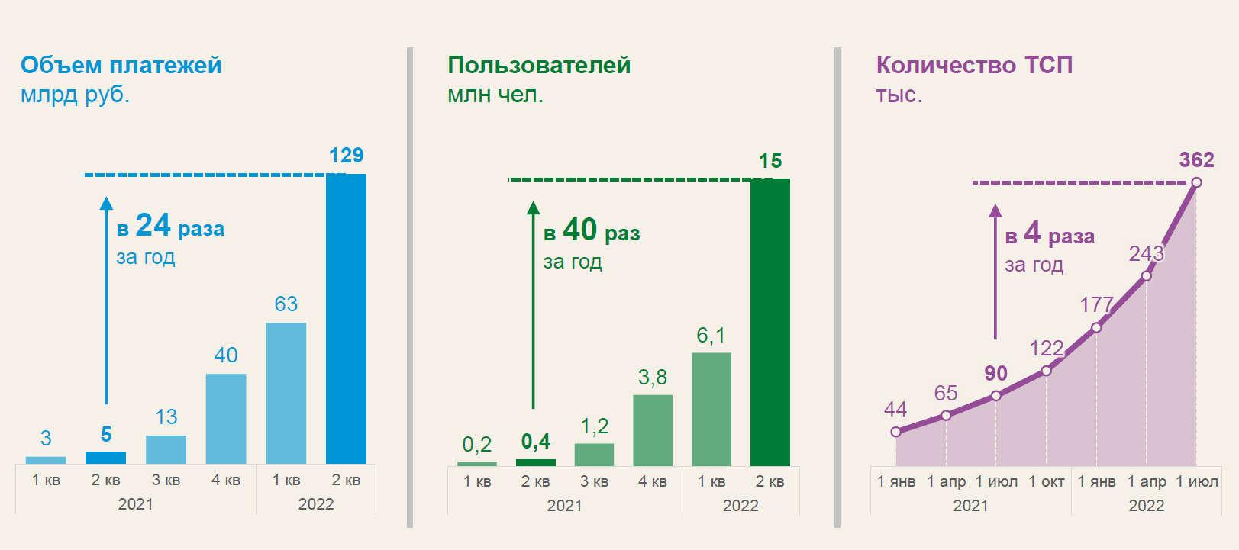
СТАТИСТИКА СИСТЕМЫ БЫСТРЫХ ПЛАТЕЖЕЙ

Slide 14





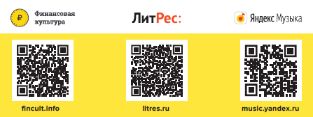
Читайте статьи и новости: www.fincult.info
Задавайте вопросы: www.cbr.ru/Reception/
Звоните бесплатно: 8-800-300-3000

